Slide 1
Rede de Atenção Obstétrica e Neonatal Regiões de Saúde de Santa Catarina Consolidado de Planos de Ação Regionais – Reunião Joinville 15 07 2014

Slide 2
COMPONENTE HOSPITALAR
Implantação de Acolhimento com Classificação de Risco
Implantação de Boas Práticas de Parto
Plano de Redução de Cesarianas
Implantação do Contato Pele a Pele
Garantia de Acompanhante
Implantação do Método Canguru
Implantação de Novos Serviços/Leitos

Slide 3
COMPONENTE ATENÇÃO BÁSICA
Vinculação das gestantes com a Maternidade de referência para o parto
Utilização do Sisprenatal Web
Implantação dos Testes Rápidos de Gravidez
Implantação dos Testes Rápidos de HIV,Sífilis, Hepatites B e C
Plano de Ação Municipal da Rede Cegonha
Implantação da Classificação de Risco Gestacional
Qualificação da Atenção a Puérpera e ao Recém Nascido

Slide 4
COMPONENTE REGIÃO DE SAÚDE
Implantação do Ambulatório de Gestação de Alto Risco
Realização do Fórum Regional Rede Cegonha
Implantação da Regulação de Internações
Processos de formação para a Atualização em Pré Natal

Slide 5
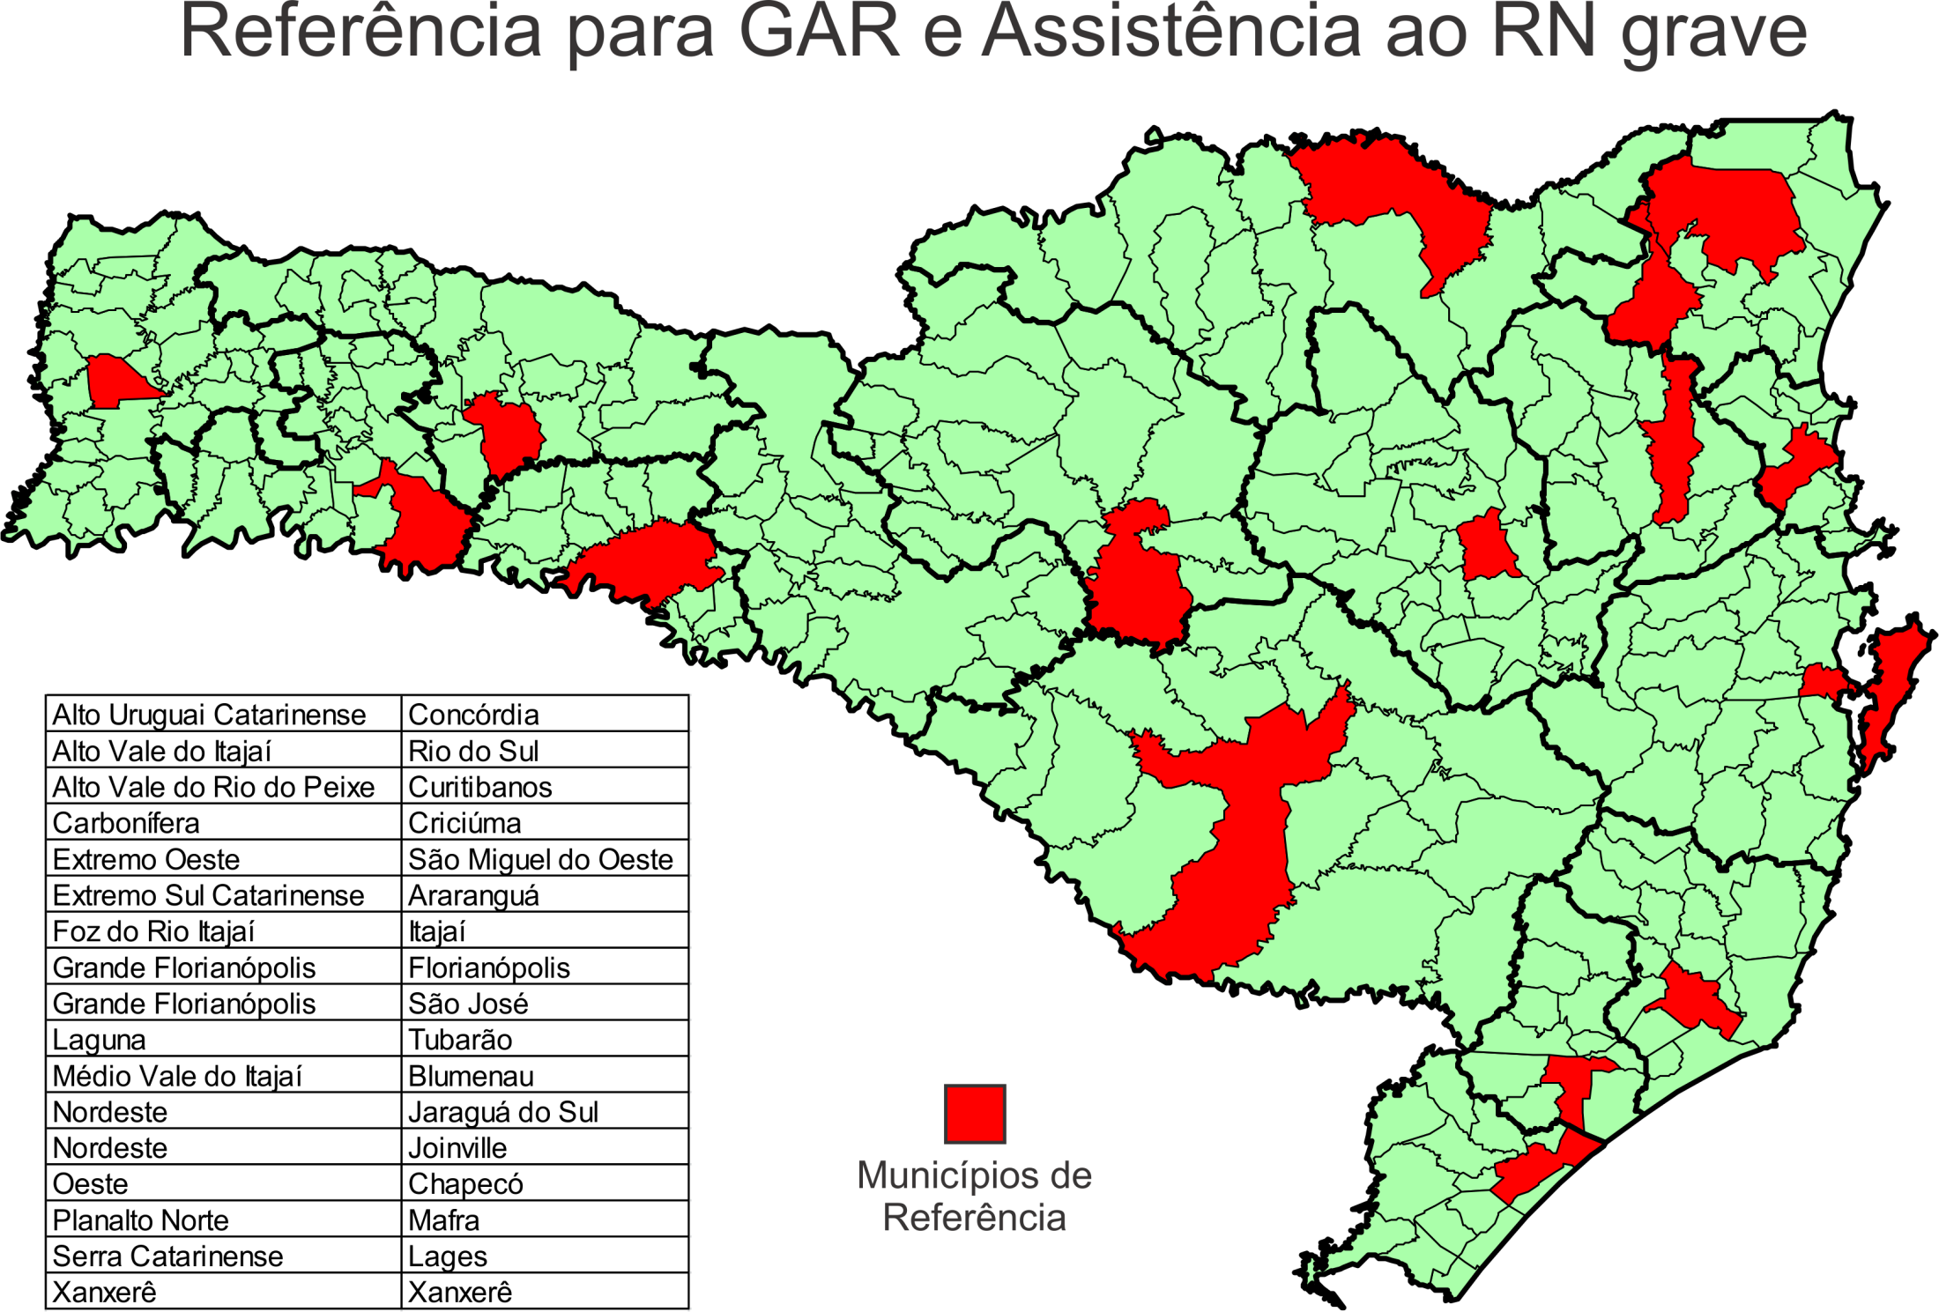

Slide 7
AÇÕES PROPOSTAS PELAS REGIOES DE SAÚDE retorno do instrumento encaminhado
Maternidades
- Convidar representantes de todas as Maternidades para participar das discussões da efetivação da Rede Cegonha na Região de Saúde
Promover reuniões do Grupo Condutor Regional para discutir a implementação do ACR na Região de Saúde
Encaminhar para todas as maternidades da Região o Manual de Acolhimento e Classificação de Risco (ACR) da Rede Cegonha.

Slide 8
AÇÕES PROPOSTAS PELAS REGIOES DE SAÚDE
Maternidades
Organizar grupo de estudo e de trabalho na maternidade sobre os processos de trabalho na atenção obstétrica e neonatal.
Avaliar a estrutura física e profissionais das maternidades para a implantação do ACR, CPN e CGBP.
Capacitar os profissionais para implantação do ACR
Rever, elaborar e readequar os protocolos e fluxos existentes por meio de discussão entre a equipe do serviço de Emergência Obstétrica (médicos Enfºs e demais servidores)
Sinalização e comunicação visual acessíveis, de fácil compreensão e orientação sobre ACR, direito a acompanhante, pele a pele.

Slide 9
- Pautar com os responsáveis dos serviços sobre a criação de uma comissão de monitoramento de boas práticas para acompanhar a melhoria desta prática nas Maternidades
- Promover discussão sobre a co responsabilização da equipe multiprofissional com a utilização de métodos não farmacológicos de alívio da dor.
Realizar oficinas de Boas Práticas para os trabalhadores das maternidades.
Plano de redução de cesáreas para as maternidades da Região 30% para as de Alto risco e 25% para as de Risco Habitual
Grupo de Monitoramento dos prontuários - indicação de cesáreas

Slide 10
-Oficina com a equipe da maternidade e da Atenção Básica dos municípios vinculados sobre a importância do parto natural e o papel do pré natal.
- Orientar as Maternidades a utilizar o protocolo do MS que indica colocar o recém-nascido imediatamente após o nascimento sobre a mãe a fim de promover a interação mãe e bebê;
- Pautar a discussão da presença de acompanhante em tempo integral na UTI neonatal.
- Verificar se as maternidades tem profissionais capacitados para Tutoria de Cursos sobre o Método Canguru.
- Realizar capacitação de Tutores sobre o Método Canguru
- Orientar a habilitação dos leitos de GAR/UTI Neo/UCI/Canguru constantes no Plano de Ação Regional aprovado pelo CIR/CIB/MS

Slide 11
AÇÕES PROPOSTAS - COMPONENTE ATENÇÃO BÁSICA
-Criar com a Maternidade e municípios vinculados o fluxo para a visita aberta com a agenda através do SISREG
-Criar fluxo de contra referência para a Atenção Básica – informação de alta hospitalar por e-mail para a UBS de referência
- Implantar visita da equipe AB ao recém nascido na UTI Neonatal para conhecimento e acompanhamento
- Realizar reunião com a atenção básica e a maternidade sobre os processos de trabalho e fluxos
-Garantia de visita domiciliar na primeira semana de nascimento pela enfermeira
-Realizar os testes rápidos de gravidez, HIV,Sífilis e Hepatites B e C ( verificar as condições de estrutura e pessoal)
-Realizar reunião de orientação sobre o preenchimento do SISPART
-Apresentar para os profissionais médicos e enfermeiros da Atenção Básica o instrumento de Classificação de Risco Gestacional
-Implantar acompanhamento das crianças em puericultura – crescimento e desenvolvimento – como proposto no protocolo do MS.
-Realizar processos de educação permanente na AB

Slide 12
AÇÕES PROPOSTAS - COMPONENTE REGIÃO DE SAÚDE
Discutir na CIR como organizar o ambulatório de gestação de alto risco
Implantar a classificação de risco gestacional com o fluxo pelo sisreg para as consultas no ambulatório de gestação de alto risco
Pactuar os fluxos para os exames
Discutir no grupo de trabalho regional a organização de um fórum na região de saúde para discutir a atenção obstétrica e neonatal
Implantar a central de regulação de leitos
Parceria com a CIES para realizar atualização em pre natal para a atenção básica
Formação dos ACS como amigo do parto normal
Capacitação dos TR (HIV, Hep B e C e Sífilis
Qualificação do Pré Natal com acolhimento e Classificação de Risco
Capacitação em Humanização do Parto e Pré- Natal
Construção do Plano municipal da REDE CEGONHA
Reunião para esclarecimento sobre exames e TR de Gravidez para Gestante
Fortalecer o comitê regional de prevenção do óbito materno infantil e fetal

Slide 13
Algumas Experiências e Informações recebidas das regiões de saúde:
- Blumenau - lei obriga as maternidades, casas de parto e estabelecimentos hospitalares das redes pública e privada de Blumenau a permitirem a presença de “doulas” durante todo o período de trabalho de parto e pós-parto imediato, sempre que solicitada pela parturiente
- Florianópolis - Projeto Doulas Comunitárias na SMS - Maternidade Carmela Dutra – equipe de profissionais da instituição capacitou internamente para reanimação do recém nascido.
- Hospital São Paulo de Xanxerê – Grupo de gestantes
- Hospital São Francisco de Concórdia, Hospital Helio Anjos Ortiz de Curitibanos, HRSJ – implantaram o ambulatório regional de gestação de alto risco
- Grande Florianópolis – reunião de vinculação AB e Maternidades, atualização em pré natal.
- HRSJ – Criou fluxo de informação sobre alta da parturiente para a AB
Centrais de Regulação de Leitos – Grande Florianópolis, Sul, Nordeste e Planalto Norte, Meio Oeste/Alto Uruguai e Alto Vale do Rio do Peixe, Extremo Oeste/Oeste
Maternidade Darcy Vargas – Referência Estadual Método Canguru – visita aos hospitais que estão na Rede Cegonha
Participação de movimentos não governamentais de apoio ao parto normal na atualização dos profissionais para o pré natal e em fórum estadual.
Hospital Municipal Ruth Cardoso – Encaminhado habilitação UTI Neo
Hospital Hélio Anjos Ortiz foi vistoriado e recebeu OK para ser habilitado para GAR, UCI e leitos Cangurus.

Slide 14
Tubarão - Projeto Nascer Saudável- Implantado pelo Hospital Nossa Senhora da Conceição – curso 20h enfermeiros ESF

